Slide 1
Общие понятия сетевых приложений и технологий
Абдурахмонов Самандар 655-20

Slide 2
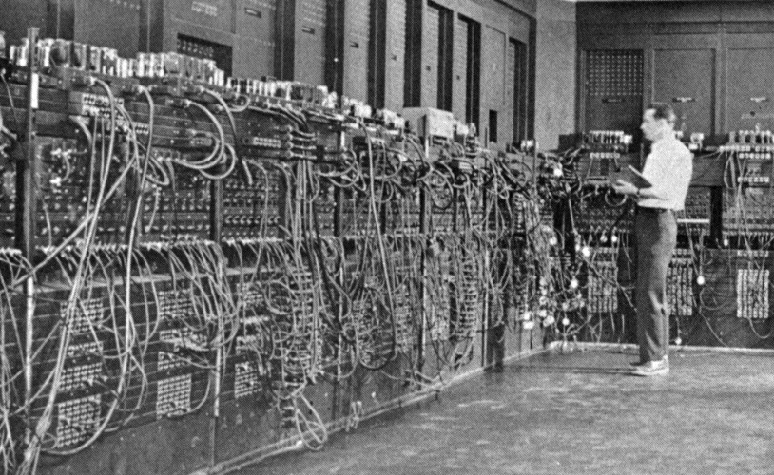
ЭВМ
У первых персональных ЭВМ имелись порты для последовательного обмена данными со скорость до 4800 бод.
Однако такая скорость передачи данных по мере роста объема памяти и быстродействия ЭВМ быстро оказалась слишком малой для практического применения.
Notes:
Бод – это скорость модуляции, при которой 1 единичный элемент передается за 1 секунду.
Поэтому десятки фирм включились в гонку создания специального аппаратного (сетевых плат) и программного обеспечения, причем скорость передачи данных достигла сотен мегабит в секунду.
Поначалу, каждая фирма предлагала свой стандарт передачи данных и собственное программное обеспечение.

Slide 3
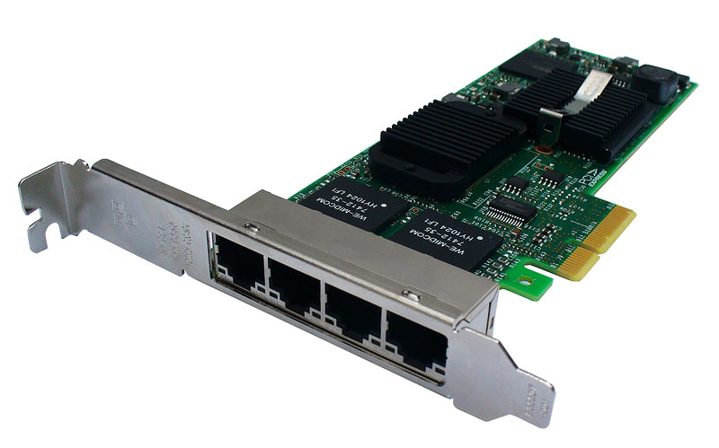
Возможности современных ОС позволяют программисту разрабатывать свои собственные приложения, пользуясь средствами встроенной в ОС сетевой поддержки.
проблемой развития компьютерных сетей является далеко недостаточная совместимость ос
Проблемы оставались даже после выработки стандартов на сетевые платы и протоколы.
Notes:
В последнее время фирмы-производители программного обеспечения существенно продвинулись вперёд в вопросах совместимости.
Но до конца эта проблема ещё не решена.

Slide 4
Сеть ЭВМ- комплекс аппаратного и программного обеспечения, поддерживающий функции обмена информацией между отдельно расположенными (на расстояниях от нескольких метров до тысяч километров) компьютерами.
Локальная вычислительная сеть (ЛВС)
Корпоративная вычислительная сеть
Глобальная вычислительная сеть
Notes:
Сеть — ничто без программного обес­печения.

Slide 5
Для управления сетью существуют специальные сетевые операционные системы, которые по своей организации можно разделить на:
• одноранговые (Peer-To-Peer Network,
• с выделенным файловым сервером (Dedicated File Server Network).
Notes:
p2p: • Простота инсталляции.
• Обеспечение доступа к ресурсам других рабочих станций.
DFSN: • Наличие развитых средств управления и администрирования в сети.
• Обеспечение режима работы СУБД "клиент-сервер".

Slide 6
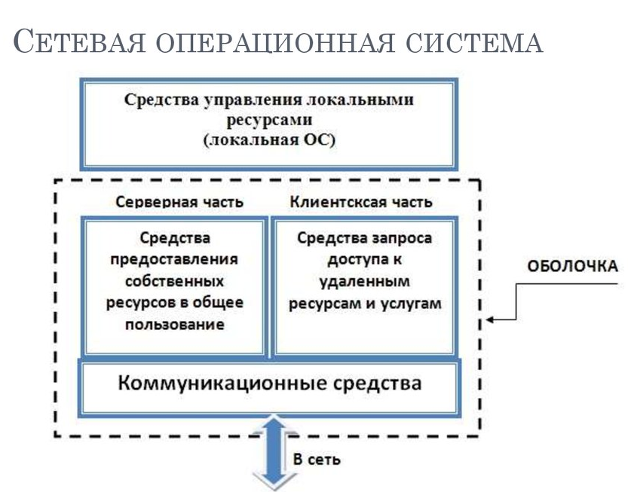
Notes:
Функции модуля клиента операционных систем - исполнение пользовательских приложений;
- реализация интерфейса пользователя с сетью;
- обеспечение соединения с сетью.
модуля сервера - управление учетными записями;
- защита доступа;
- централизованное лицензирование;
- защита данных;
- многозадачность и многопроцессорная обработка.

Slide 7
Спам-фильтр (Spamprotexx, Anti-Spam) - программа для защиты Ваших почтовых ящиков от спама (бесплатная рекламная рассылка и т.п.).
Межсетевой экран (брандмауэр, firewall) - комплекс аппаратных и/или программных средств, осуществляющий контроль и фильтрацию проходящих через него сетевых пакетов.

Slide 8
Прокси – сервер (Proxy) – это программа для подключения локальных пользователей к сети Интернет через один внешний IP-адрес.
Антивирусы- это компьютерные программы, специально созданные для поиска и обезвреживания вирусов, спама, хакерских атак и троянских программ.

Slide 9
Трафик (traffic) - поток сообщений в разделяемой среде передачи данных, часто используется для грубой оценки уровня использования передающей среды (тяжелый, средний, легкий трафик).
Узел (host)- подключенное к сети устройство (обычно компьютер), идентифицируемое собственным адресом.

Slide 10
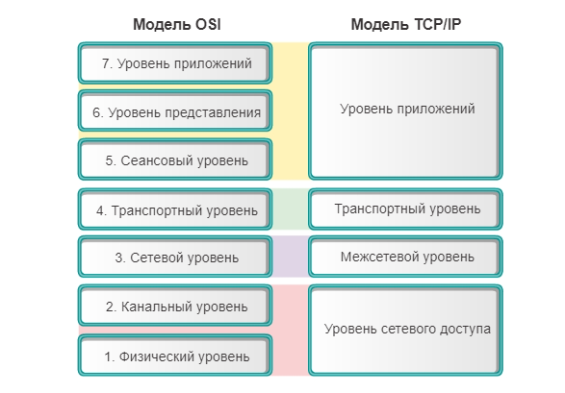
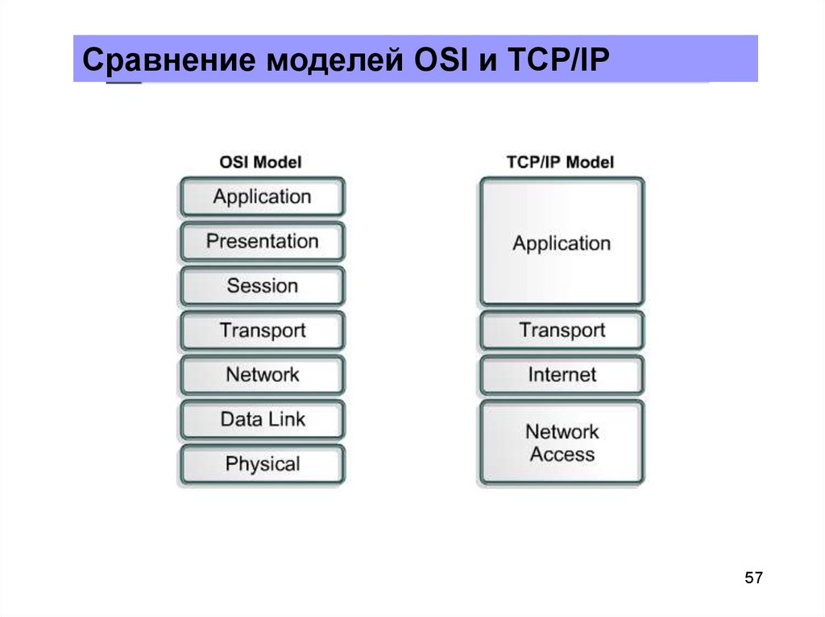
Модель ISO/OSI и TCP/IP. Протоколы передачи данных

Slide 11
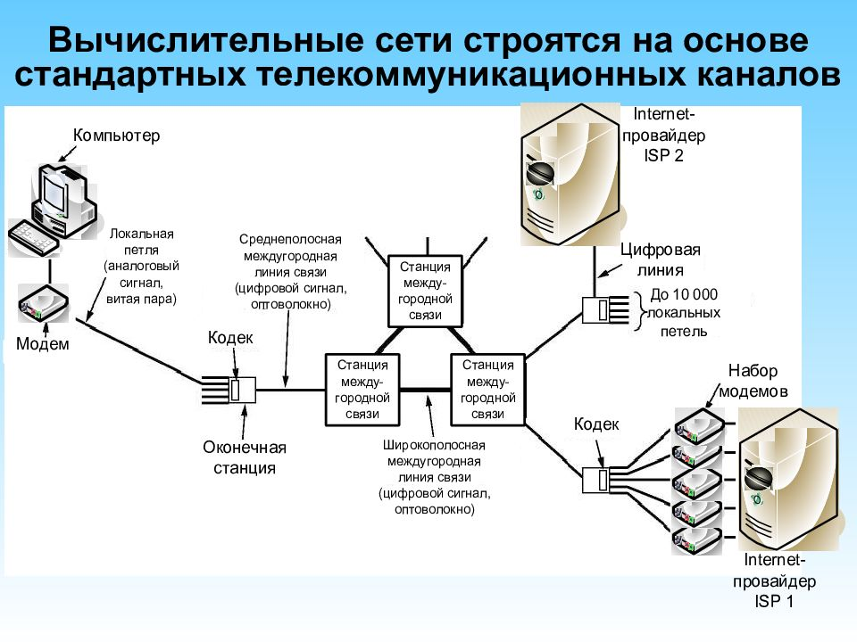

Slide 12
Литература
https://conlex.kz/neobxodimo-razlichat-ponyatiya-setevyx-prilozhenij-i-protokolov-prikladnogo-urovnya/
https://ppt-online.org/708038
https://i-flashdrive.ru/raznoe/1-bod-skolko-bit-v-chem-raznica-mezhdu-bit-v-sekundu-i-bod-xabr-qa.html
https://studopedia.ru/3_26107_osnovnie-ponyatiya-setevih-tehnologiy.html
https://www.techsoup.org/support/articles-and-how-tos/networking-101-concepts-and-definitions

